Slide 1


Slide 2
언로킹 안드로이드 Unlocking Android
Chapter 2. 개발 환경 구축 – part2
Kook, Joongjin (tipsiness@gmail.com)
http://cafe.naver.com/linuxdevdrv
Freelec
2010.02. 25

Slide 3
제 2 장 개발 환경 구축
2-1 안드로이드 SDK
2-2 퍼즐맞추기
2-3 이클립스에서 안드로이드 애플리케이션 빌드하기
2-4 안드로이드 에뮬레이터
2-5 디버깅
2-6 요약

Slide 4
안드로이드 SDK
java 패키지
java.lang – 자바의 핵심 언어관련 클래스
java.io – 입출력 기능
java.net – 네트워크 연결
java.util – 유틸리티 클래스 (Logcat의 사용을 위한 Log 클래스 포함)
java.text – 문자 처리관련 유틸리티
java.math – 수학 및 수와 관련된 클래스들

Slide 5
안드로이드 SDK
android 패키지
android.app – 안드로이드 애플리케이션 접근 모델
android.content – 안드로이드에서 데이터 접근과 추출
android.net – URI 클래스를 포함한 다양한 콘텐츠 접근
android.graphics – 그래픽 관련 패키지
android.opengl – OpenGL 관련 클래스들
android.os – 시스템 레벨의 안드로이드 개발 환경에 접근하는 데 사용
android.provider – 콘텐트 프로바이더 관련 클래스
android.telephony – 전화기능 접근
android.text – 텍스트 레이아웃
android.util – XML을 포함한 텍스트 처리 관련 유틸리티
android.webkit – 브라우저 기능
android.view – UI 요소들
android.widget – 추가 UI 요소들

Slide 6
안드로이드 SDK
부가 패키지들
GPS
블루투스(Bluetooth)
적외선(IrDA)
무선랜(Wi-Fi)

Slide 7
안드로이드 개발 환경
이클립스
자바 소스 편집, 클래스 자동완성 기능, Javadoc 등을 포함한 편리한 자바 개발 환경 제공
소스 레벨 디버깅
안드로이드 에뮬레이터 프로파일 관리 및 실행
DDMS (Dalvik Debug Monitoring System)
스레드, 힙(heap) 뷰 제공
에뮬레이터 파일시스템 관리
데이터 & 음성 네트워크 관리
에뮬레이터 관리
시스템 & 애플리케이션 로깅

Slide 8
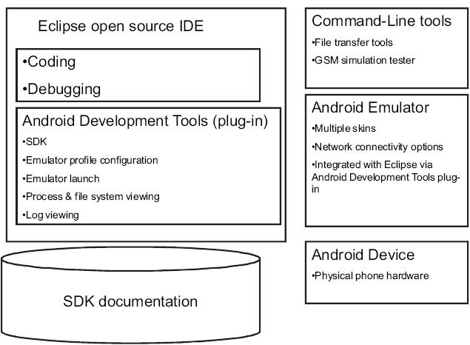
안드로이드 애플리케이션 작성
그림 2.1 이클립스 IDE를 사용하여 안드로이드 애플리케이션을 만드는 과정

Slide 9
이클립스 퍼스펙티브(perspective)
기능 단위로 구성된 윈도우 또는 뷰(view)
이클립스의 [Windows]-[Open Perspective] 메뉴 사용
자바 퍼스펙티브
DDMS 퍼스펙티브
디버그 퍼스펙티브

Slide 10
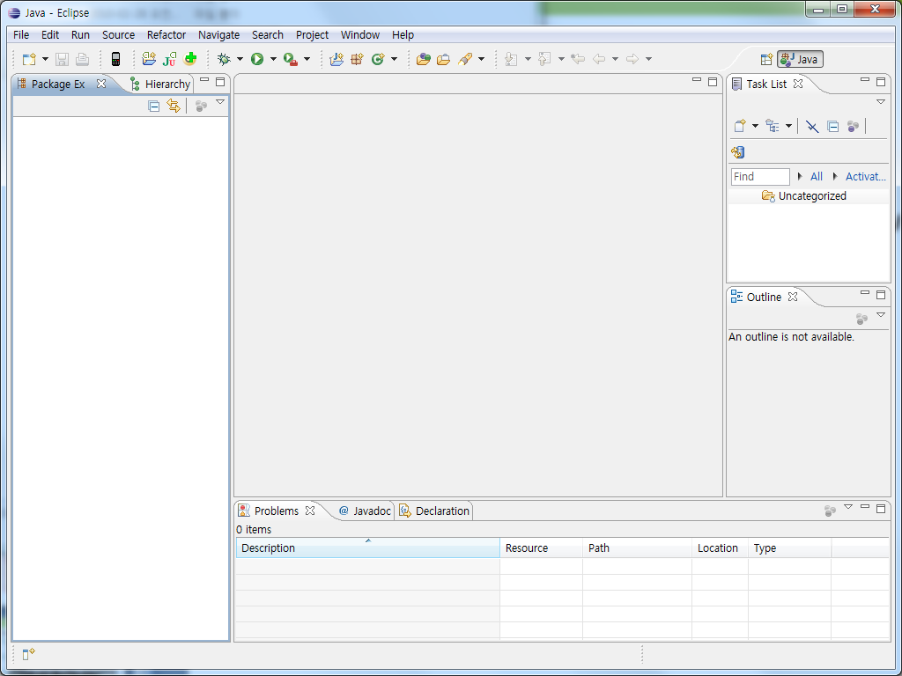
이클립스 퍼스펙티브(perspective)
자바 퍼스펙티브
자바 소스코드의 작성
소스코드의 저장과 동시에 JDT(Java Developer Tools)에 의해 자동으로 컴파일
패키지 익스플로러
Problems 뷰
Javadoc 뷰

Slide 11
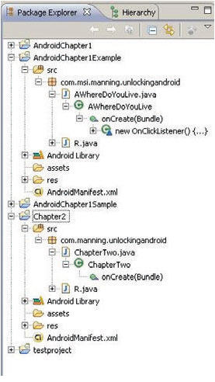
Package explorer
안드로이드 프로젝트의 구조 정보 제공

Slide 12
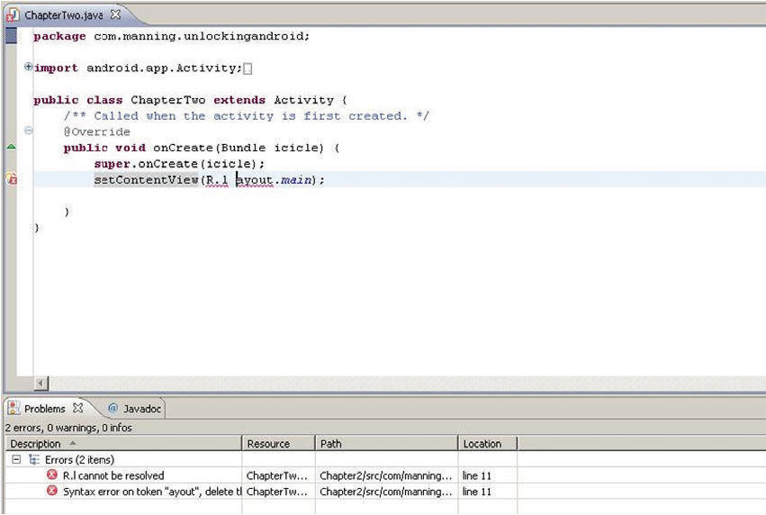
Problems View
소스코드의 에러 표시

Slide 13
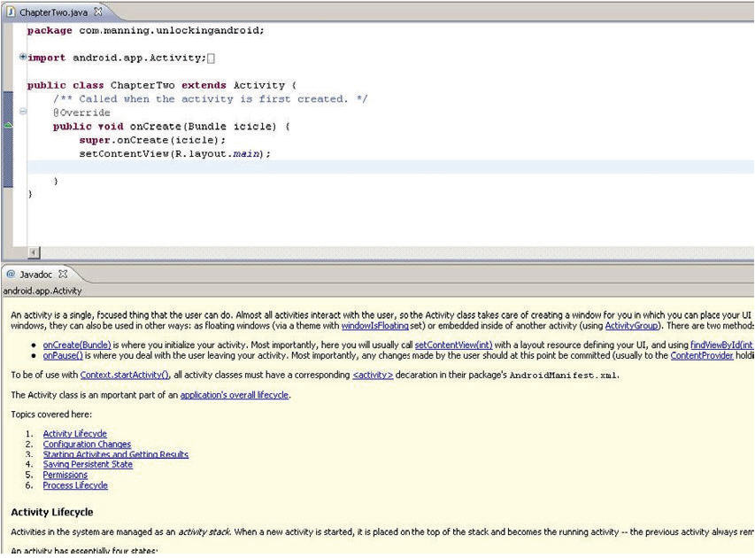
Javadoc View
Activity 클래스의 내용

Slide 14
이클립스 퍼스펙티브(perspective)
DDMS 퍼스펙티브
안드로이드 디바이스의 내부 정보 제공
디바이스 뷰
Logcat 뷰
파일 익스플로러(explorer)
에뮬레이터 컨트롤

Slide 15
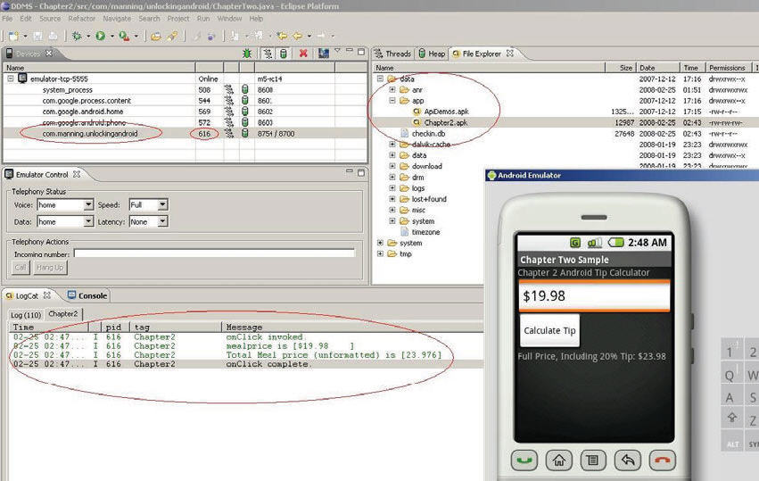
Device View
emulator-tcp-5555
Logcat의 필터 기능을 사용하여 ‘Chapter2’에 대한 필터링 결과
Pid 616은 에뮬레이터에서 실행 중인 애플리케이션의 인스턴스 값

Slide 16
File Explorer
안드로이드 파일시스템 내부의 파일을 PC로 복사하거나
PC의 파일을 안드로이드 파일시스템으로 복사
지금 작성 중인 애플리케이션의 확장자는 .apk 이며,
/data/app/ 디렉터리에 위치

Slide 17
Device Control
음성, 데이터, 전화통화 시뮬레이션, SMS 수신 등 네트워크 관련 기능
테스트

Slide 18
커맨드라인 도구
AAPT(Android Asset Packaging Tool)
pkzip, jar 등의 압축 관련 기능과 안드로이드용 리소스 컴파일러 기능 결합
ADB(Android Debug Bridge)
커맨드라인 또는 스크립트를 통해 안드로이드 에뮬레이터와 상호 작용
TCP 기반의 Client/Server 프로그램
실행 중인 안드로이드 에뮬레이터의 인스턴스에 접근 가능

Slide 19
adb 명령 예제
# adb devices
사용 가능한 에뮬레이터 목록 출력
# adb –d 1 shell
첫 번째 에뮬레이터의 파일시스템에 접속
# adb shell install someapplication.apk
‘someapplication’이름을 갖는 애플리케이션의 설치
해당 파일은 /data/app 디렉터리에 복사됨
# adb shell rm /data/app/Chapter2.apk
‘Chapter2.apk’애플리케이션 삭제
# telnet localhost 5554
텔넷을 이용하여 안드로이드 에뮬레이터의 콘솔에 접속

